Slide 1
Литература
9
класс
Тема
Денис Иванович Фонвизин.
Очерк жизни и творчества.

Slide 2
Повторение
Что называется одой?
Назовите виды од.
Ода - жанр лирики, торжественная песня, посвященная какому-либо событию или герою.
Торжественные
Духовные («пиндарические»)
Нравоучительные («горацианские»)
Любовные («анакреонтические»)

Slide 3
Повторение
Из каких частей состоит ода?
Какие постоянные элементы входят в композицию оды?
Обычно она состоит из трёх частей: приступа введение темы); рассуждения ( где развивается тема с помощью примеров); заключения.
Похвалы определенному лицу, нравоучительные рассуждения, предсказания, исторические и мифологические образы, обращения к природе, музам.

Slide 4
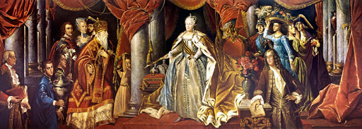
По какому поводу была написана «Ода на день восшествия на всероссийский престол Ея Величества государыни Императрицы Елисаветы Петровны 1747 года»?
Российской академии наук был дарован новый устав. И в 1747 году отмечалась пятая годовщина воцарения Елизаветы.

Slide 5
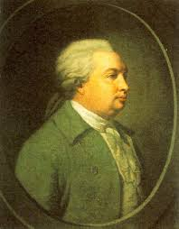
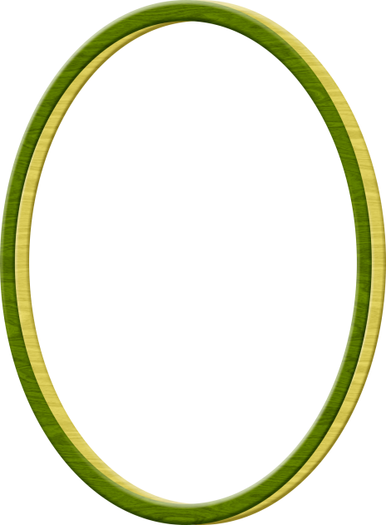
Новая тема
Денис Иванович
Фонвизин
1745 - 1792

Slide 6
А.С.Пушкин о Д.И.Фонвизине
Волшебный край! Там в стары годы,
Сатиры смелый властелин,
Блиcтал Фонвизин, друг свободы…
«Евгений Онегин»
…Сатирик превосходный
Невежество казнил в комедии народной.
«Послание к цензору»

Slide 7
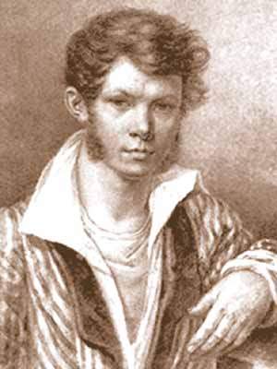
Биография
Известно, что происхождение Д.И.Фонвизина было самое благородное: его родовые исторические корни уходили в древний рыцарский род, представители которого ещё при Иване Грозном обосновались в России, выйдя
из Ливонии. Этот именитый род дал России сразу несколько поколений служилых дворян.

Slide 8
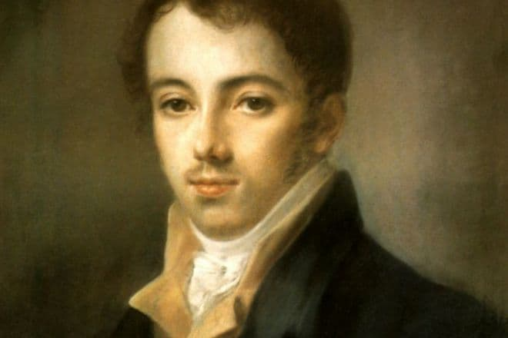
Биография
Фамилия Фон-Визен ( Фон –Визин, нем. von Wiesen)
употреблялась в ХVIII веке либо в два отдельных слова, либо через дефис. Такое правописание сохранялось вплоть до середины XIX века, пока литературовед Н.С.Тихонравов не установил слитное написание фамилии знаменитого писателя.

Slide 9
Биография
Д.И.Фонвизин родился в Москве. Отец его, помещик, служил в Москве чиновником
и отличался прямотой, честностью и неподкупностью.
В 1755 году, как только открылась гимназия при Московском университете, отец отдаёт Дениса и его брата Павла туда учиться.

Slide 10
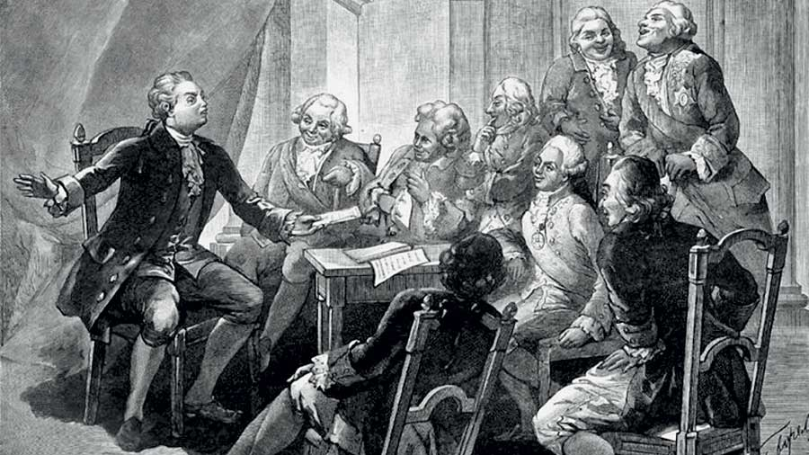
Биография
Учился Д.И.Фонвизин отлично
и в начале 1757 года был представлен попечителю университета Шувалову, жившему в Петербурге.
Петербург произвёл на мальчика сильное впечатление. Он познакомился с Ломоно-совым, видными театральными деятелями
и актёрами того времени.

Slide 11
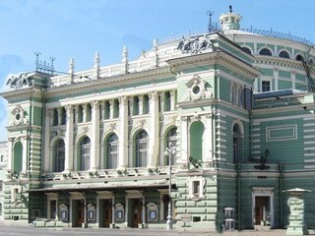
Биография
Особенно поразил Фонвизина театр. «Ничто, - писал он, - в Петербурге так меня не восхищало, как театр, который я увидел первый раз отроду...
Действия, произведённого во мне театром, почти описать невозможно» .

Slide 12
Биография
В 1760 году, окончив гимназию, Фонвизин поступает
в Московский университет.
В студенческие годы он пишет ряд сатирических произведений: посланий, басен, эпиграмм. По выходе
из университета Фонвизин поступает на службу
в Коллегию иностранных дел и продолжает интересоваться литературой и театром.

Slide 13
Творчество
В 1776 году (по другим данным - в 1769 г.) Фонвизин
написал первую комедию «Бригадир». Он читал эту комедию в писательских кругах и в домах вельмож, приковав к себе и «Бригадиру» всеобщее внимание.
О комедии заговорили.

Slide 14
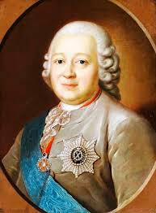
Творчество
На молодого автора обратил внимание Н.И.Панин, руководивший тогда внешней политикой России.
Фонвизин становится его ближайшим помощником.

Slide 15
Творчество
Одна из основных тем комедии – тема низкопоклонства дворянства перед Западом,
в частности перед всем французским. Фонвизин
на примере сына бригадира – Иванушки показывает, какие плоды даёт неправильное воспитание,
к какому нравственному уродству оно приводит.

Slide 16
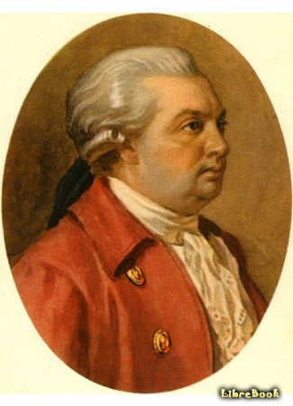
Творчество
В 1777-1778 годах Фонвизин совершает заграничное путешествие в Германию и во Францию. Важность этого путешествия заключалась в том, что впечатления именно от этой поездки он описал позже в своих знаменитых «Записках первого путешественника», сыгравших
в дальнейшем значительную роль
в становлении русской прозы.

Slide 17
Творчество
В 1782 году Фонвизин вышел в отставку. Освободившись от службы, он всецело отдаётся литературной работе.
В этом же году Фонвизин завершил свою комедию «Недоросль», ставшую вершиной русской драматургии XVIII века.

Slide 18
Творчество
В 1788 году Фонвизин предпринимает попытку начать издание журнала «Друг честных людей, или Стародум», но разрешения не получает. Он начал писать воспоминания «Чистосердечное признание
в делах моих и размышлениях», но не закончил их: смерть прервала работу.
Умер Д.И. Фонвизин 1 декабря 1792 года
в Петербурге, где и был похоронен в Александро-Невской лавре.

Slide 19
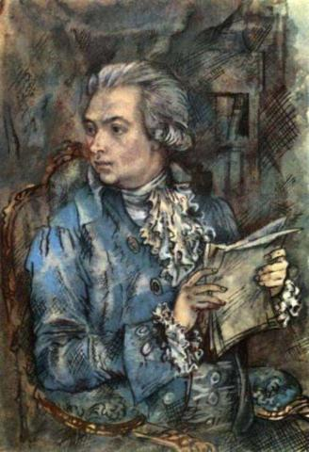
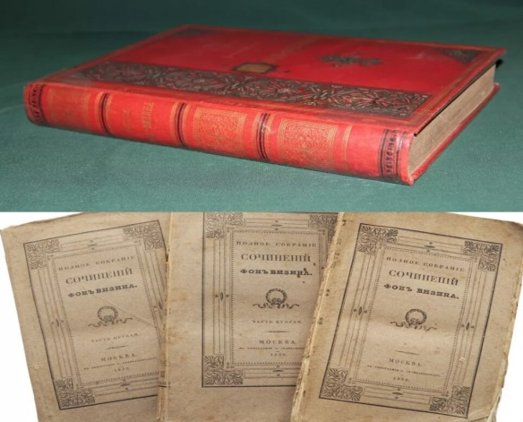
Всей душой Фонвизин любил родину и свой народ.
Девизом его жизни были слова:
Ты должен посвятить
Отечеству свой век,
Коль хочешь навсегда
Быть честный человек.

Slide 20
Задания для самостоятельного выполнения
Прочитать биографию Фонвизина на странице 34-35 учебника, выписать в тетрадь факты биографии и творчества писателя.

